Slide 1
Автор работы: Сотникова Александра Александровна
Должность: учитель начальных классов
Образовательное учреждение: муниципальное бюджетное общеобразовательное учреждение средняя общеобразовательная школа №26 имени Заслеженного учителя школы РФ А.Е. Дашутина муниципальное образование Каневской район
Населенный пункт: станица Челбасская
Название конкурсной работы: Интерактивная игра « Юный инспектор дорожного движения»
Номинация: «Электронный ресурс»
Цель разработки: формирование основ безопасного поведения на улицах.
Задачи разработки:
Образовательная: обобщить знания детей о правилах дорожного движения, видах транспорта, правилах поведения на улице;
Воспитательная: воспитание законопослушных участников дорожного движения; воспитание грамотного пешехода; воспитывать дружеские взаимоотношения.
Развивающая: развивать смекалку, логическое мышление, внимательность, наблюдательность.
Целевая аудитория: учащиеся 1-4 классов

Slide 2
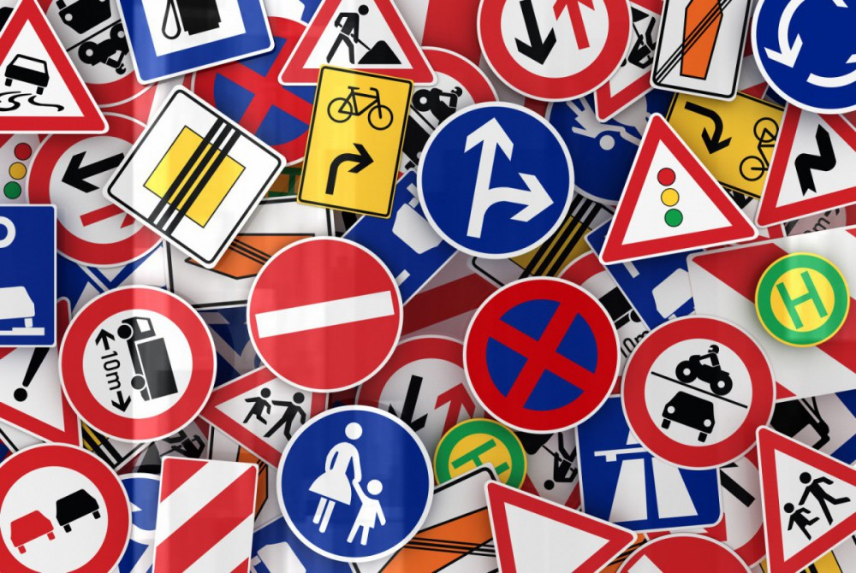
Интерактивная игра
«Юный инспектор дорожного движения»
для учащихся 1-4 классов

Slide 3
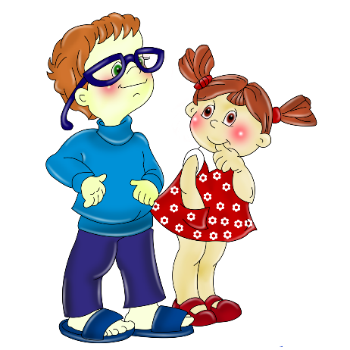
Здравствуйте, друзья!
Меня зовут Сережка, а это моя сестренка- Аленка. Я очень хочу, чтобы Аленка знала правила дорожного движения, но без вашей помощи не обойтись. Помогите мне в этом сложном деле…

Slide 4
Спасибо, что согласились помочь Сереже. Для того, чтобы все получилось, вам необходимо выполнять задания. Я думаю, что у вас все получится. Пожелаем нам удачи!!!

Slide 5
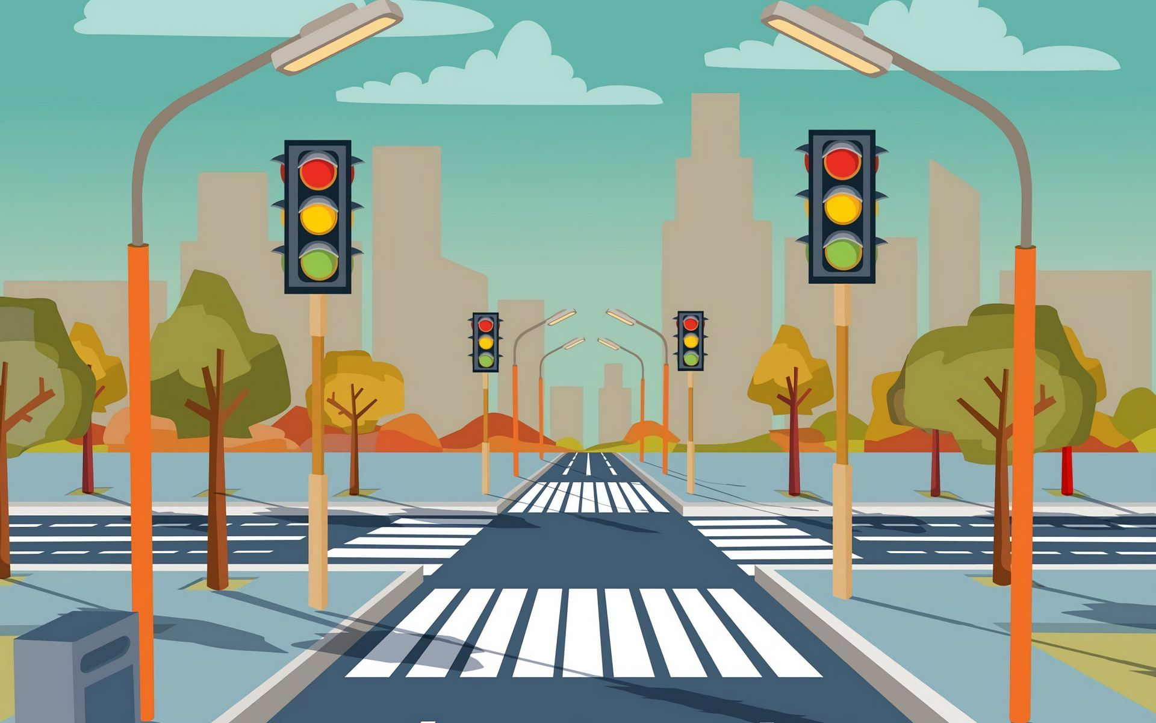
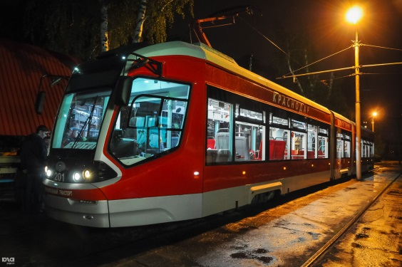
Задание
Этот вид городского транспорта ведёт своё начало от КОНКИ – городской железной дороги, по линиям которой небольшие вагоны двигались при помощи лошадиной упряжки. В переводе с английского - «тележка, путь»
Начнем с категории транспорт…
Трамвай

Slide 6
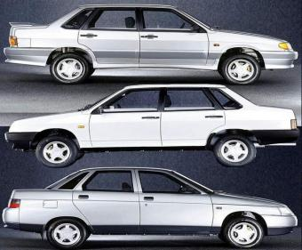
Задание
Самое распространённое средство механического транспорта. Во всём мире насчитывается более
300 миллионов. Слово переводится с латинского – «самодвижущийся»
Автомобиль

Slide 7
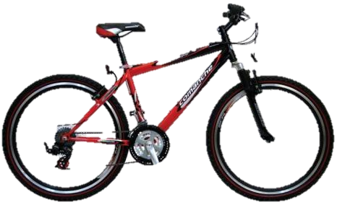
Задание
Этот вид транспорта с педалями и рулём был сделан в России крепостным кузнецом Ефимом Артамоновым из села Верховья на Урале. 15 сентября 1801 году тысячи людей на Хатынском поле в Москве с изумлением наблюдали за удивительной двухколёсной тележкой. А сейчас он достаточно распространён.
Велосипед

Slide 8
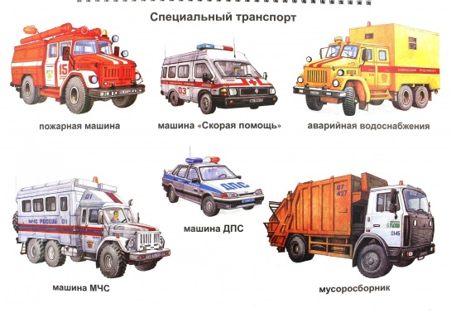
Задание
Большинство этих автомобилей принадлежат к классу грузовиков. Эти машины оснащены сигналами, сиренами, чтобы им уступали проезжую часть.
Что это за машины?
Машины
специального назначения

Slide 9
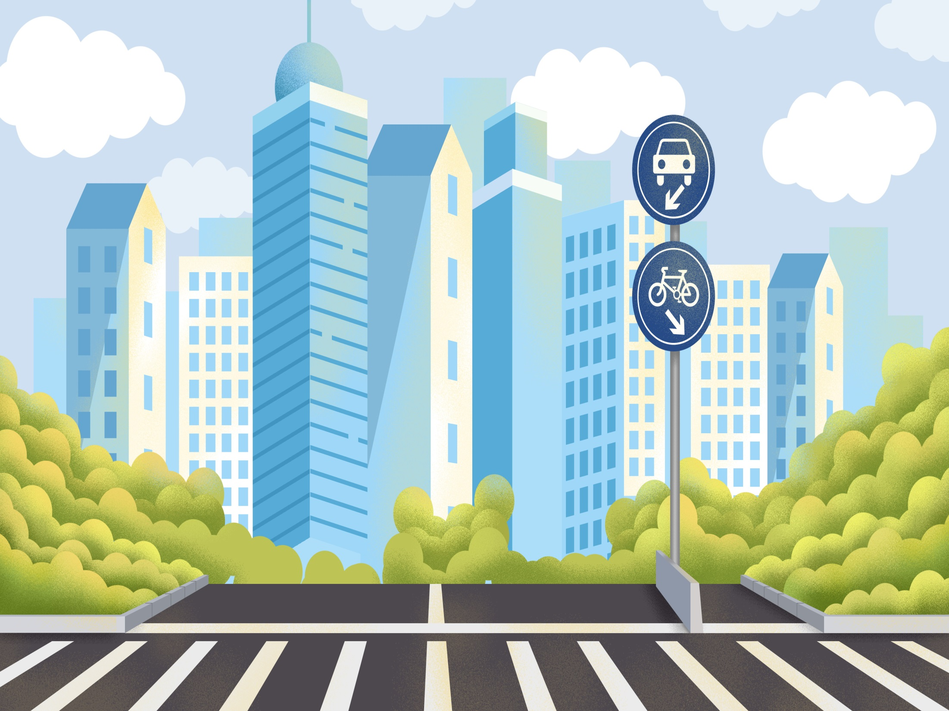
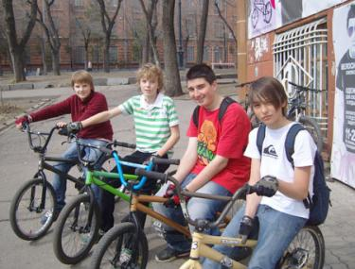
Вопрос
С какого возраста разрешается
водить велосипед по улицам и дорогам?
Я знаю, что ты любишь ездить на велосипеде, но я не уверен, что ты знаешь правила безопасной езды, поэтому приготовься отвечать на вопросы!
С 14 лет

Slide 10
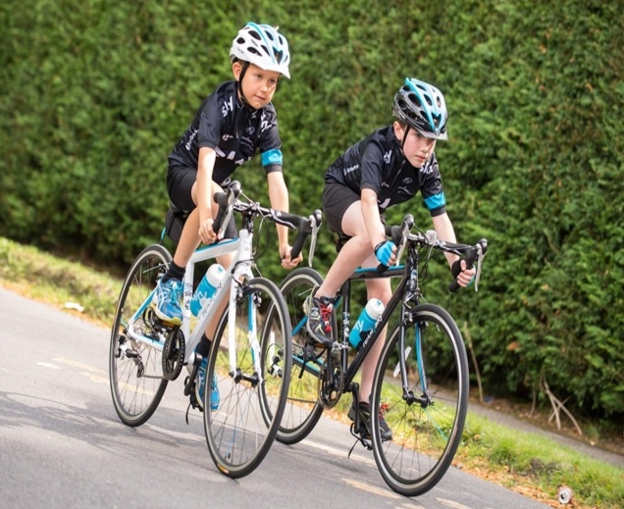
Вопрос
Где можно детям младшего возраста
ездить на велосипедах?
На стадионах,
во дворах,
на закрытых
площадках

Slide 11
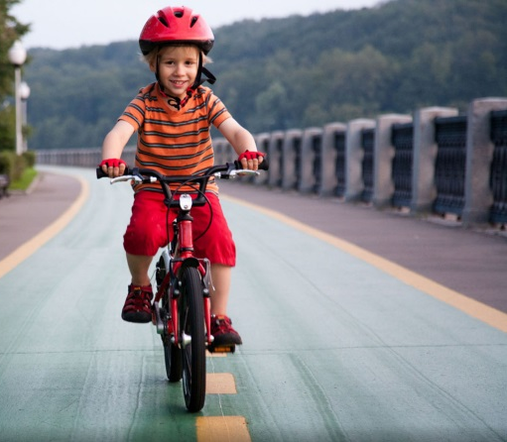
Вопрос
Велосипедисту нужно продолжить свой путь по противоположной стороне улицы.
Как он должен правильно поступить?
Сойти с велосипеда
и, ведя его руками,
перейти на другую
сторону улицы,
соблюдая все правила
пешеходного движения

Slide 12
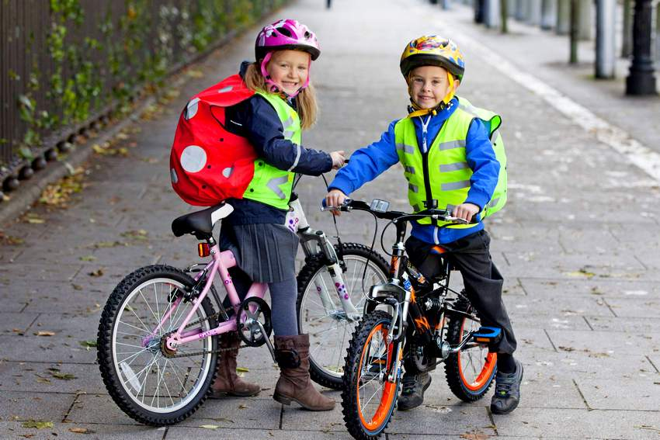
Вопрос
Почему на велосипеде запрещается перевозить груз, который сильно выступает за габариты велосипеда?
Габаритный груз
создаёт опасность
управлению
велосипедом

Slide 13
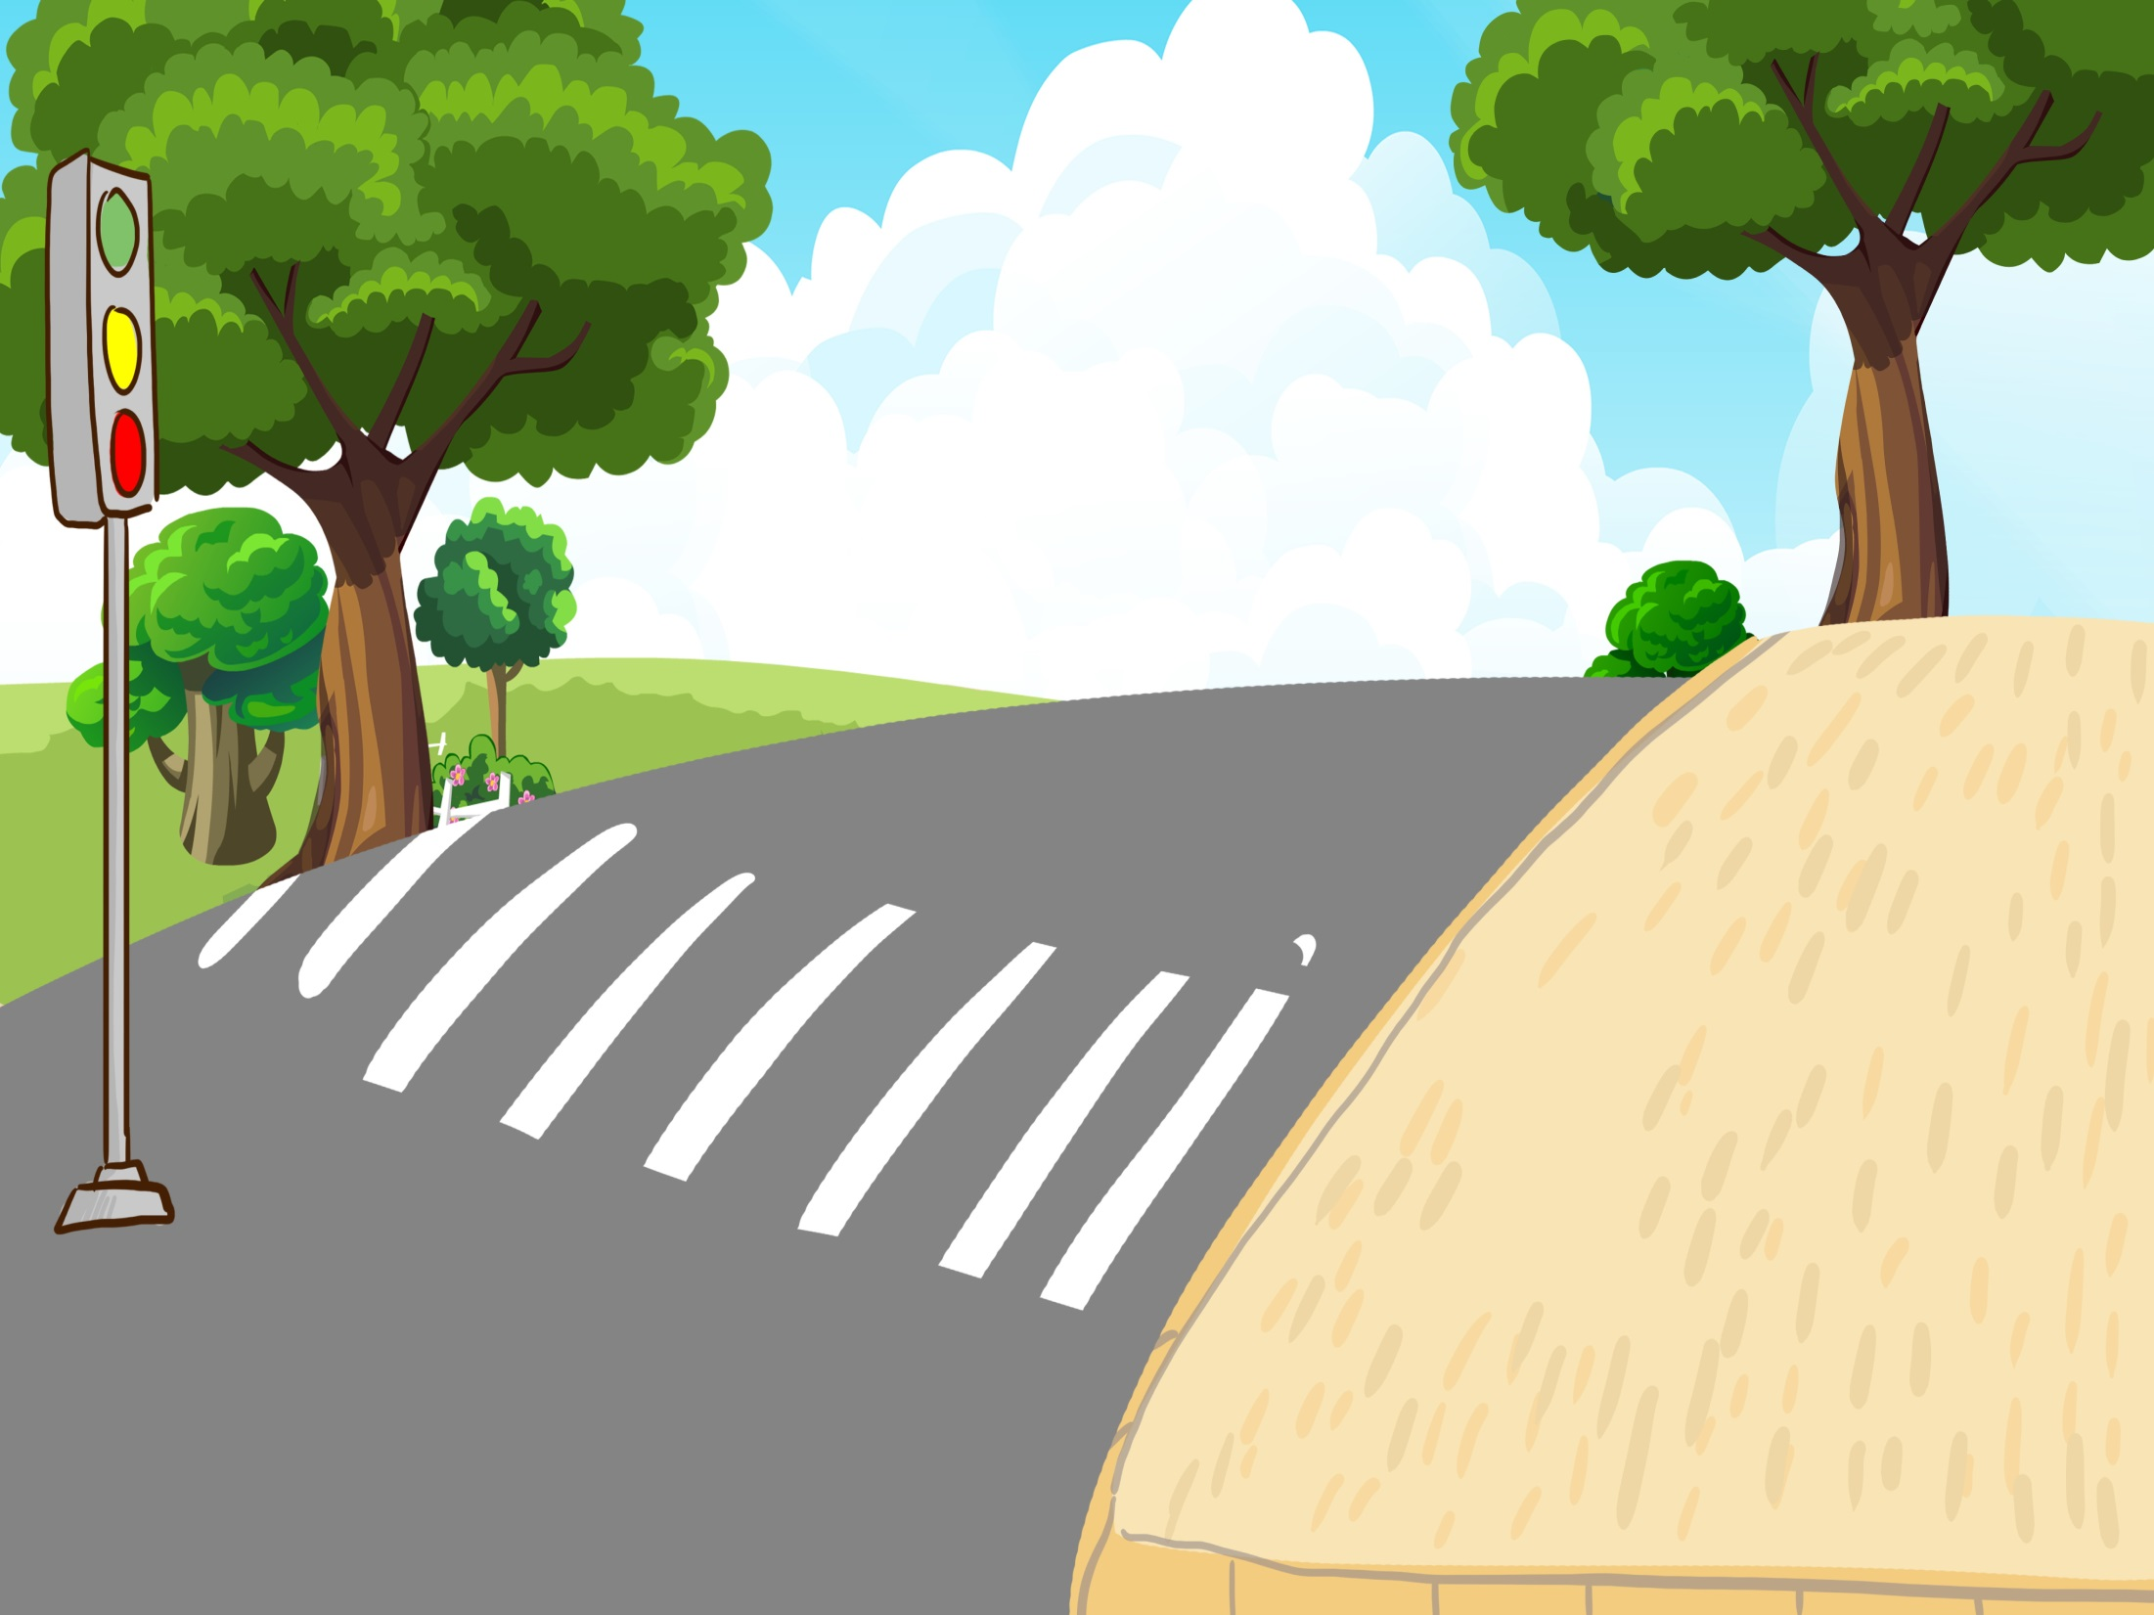
Алена, ты хорошо справляешься с заданиями, спасибо большое ребятам, что помогают тебе, но мало знать правила, нужно уметь размышлять!
Сережа загадал нам ребусы, давайте попытаемся их разгадать…

Slide 14
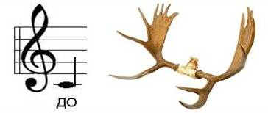
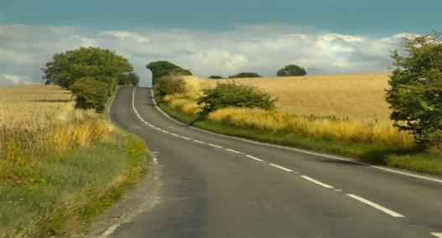
1.
ДОРОГА

Slide 15
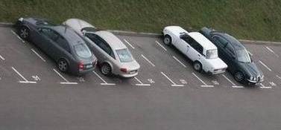
2.
СТОЯНКА

Slide 16
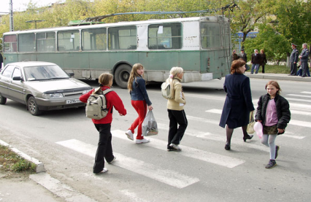
3.
ПЕРЕХОД

Slide 17
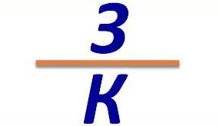
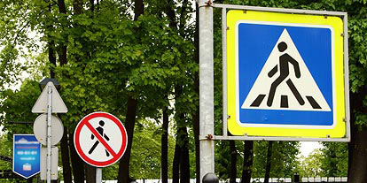
4.
ЗНАК

Slide 18
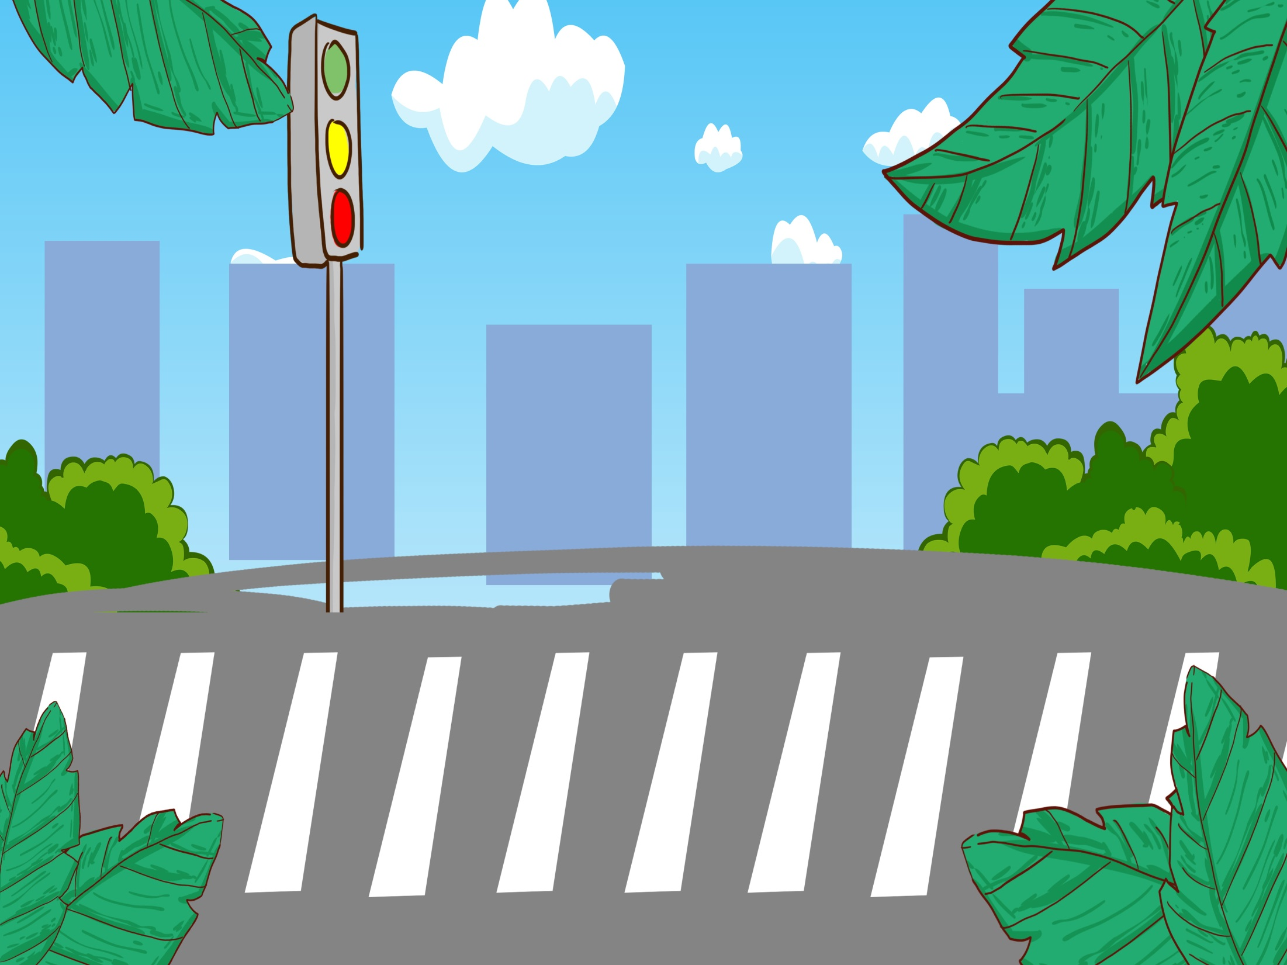
А теперь пришло время знакомиться с дорожными знаками!

Slide 19
НАЗОВИ ЗНАК И ЕГО НАЗНАЧЕНИЕ
Шли из школы мы домой,
Видим - знак на мостовой:
Синий круг, велосипед,
Ничего другого нет.
Предписывающий знак
«Велосипедная дорожка»
Показывает, что по этой дорожке можно ездить только на велосипеде или ходить пешком

Slide 20
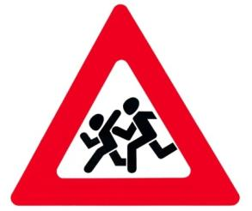
НАЗОВИ ЗНАК И ЕГО НАЗНАЧЕНИЕ
Треугольник. А внутри
Мчатся дети, посмотри!
Красный цвет огнём горит,
О чём нам это говорит?
Предупреждающий знак
«Дети»
Информирует водителей о необходимости принять меры предосторожности. Устанавливается около школ, детских учреждений.

Slide 21
НАЗОВИ ЗНАК И ЕГО НАЗНАЧЕНИЕ
Треугольник. А внутри
Мчатся дети, посмотри!
Красный цвет огнём горит,
О чём нам это говорит?
Предупреждающий знак
«Дети»
Информирует водителей о необходимости принять меры предосторожности. Устанавливается около школ, детских учреждений.

Slide 22
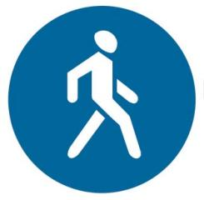
НАЗОВИ ЗНАК И ЕГО НАЗНАЧЕНИЕ
В голубом иду я круге.
Не понятно всей округе:
Для чего, куда иду?
Да и сам я не пойму.
Предписывающий знак
«Пешеходная дорожка»
Показывает, что этой дорожке
можно передвигаться только пешеходам

Slide 23
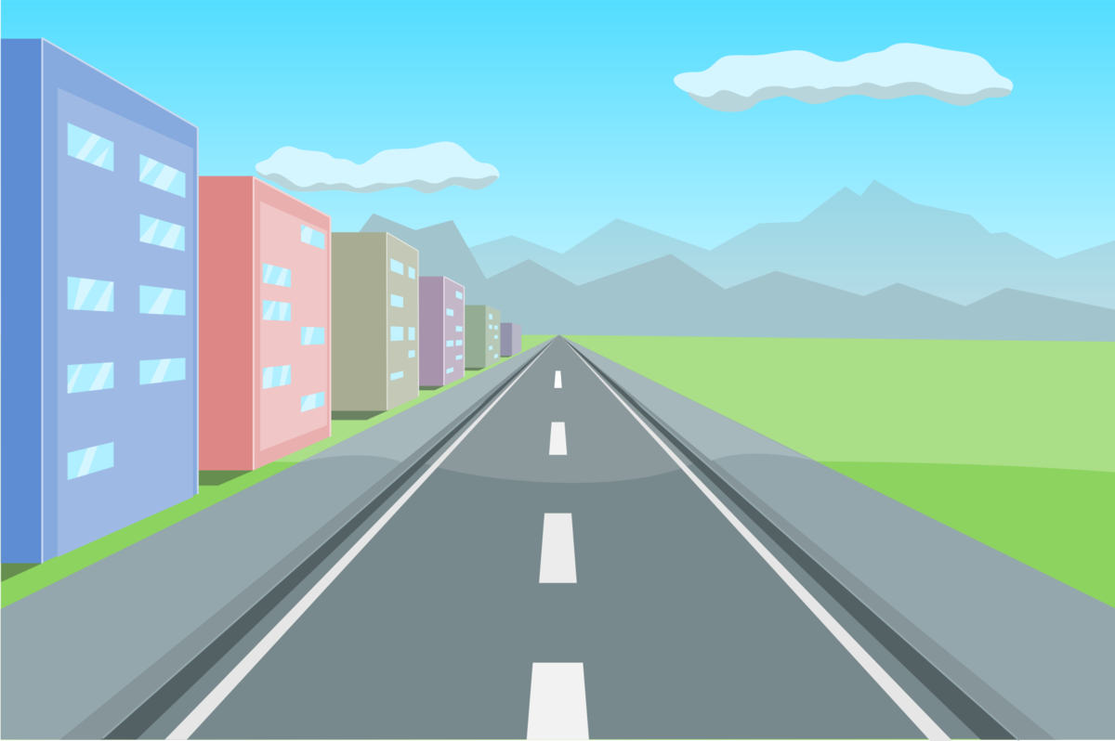
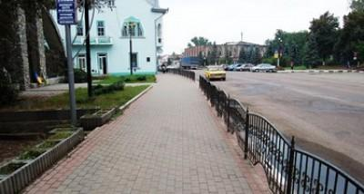
Элемент дороги, предназначенный для движения пешеходов. Что это?
Надеюсь вы не устали, осталось немного…
Тротуар

Slide 24
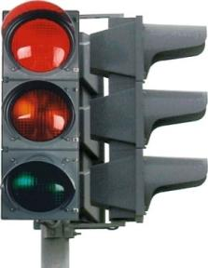
Как называется техническое устройство, регулирующее движение транспорта и пешехода?
Светофор

Slide 25
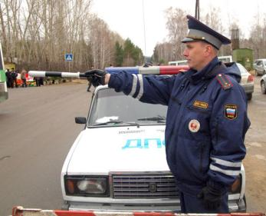
Кому должны подчиняться водители и пешеходы, если сигналы регулировщика противоречат сигналам светофора?
Регулировщик

Slide 26
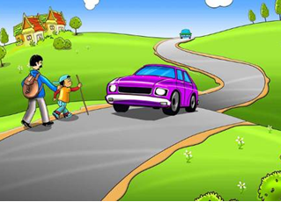
Где и в каком направлении должны двигаться пешеходы при отсутствии тротуара или пешеходной дорожки?
По обочине,
навстречу
движению
транспортных
средств

Slide 27
Они нужны и пешеходам, и водителям, поэтому их должны соблюдать все. Нарушать их – значит подвергать опасности свою жизнь и жизнь других людей.
О чём идёт речь?
О правилах
дорожного
движения

Slide 28
Ребята, вот и подошли все задания к концу, спасибо ,что помогли мне освоить правила дорожного движения, надеюсь вам тоже было интересно, а мы с Сережей желаем вам дальнейших успехов!

